Slide 1
Мы говорим — мужество, а подразумеваем — Сталинградскую битву. Мы говорим — Сталинградская битва, а подразумеваем — мужество.

Slide 2
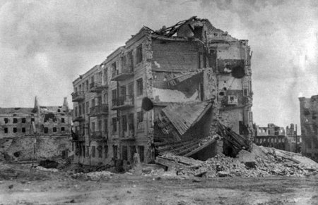
Подвиг солдат при защите дома Павлова
Стояли насмерть русские бойцы
В сплошном огне и без воды
во фляге.
А ветер разносил во все концы
Предсмертный крик и крик «ура!»
в атаке.
Над Волгой непрерывный взрыв и
гром,
И страшен враг, звереющий
в бессилье.
Но разве можно взять обычный дом,
В котором поместилась вся
Россия?!

Slide 3
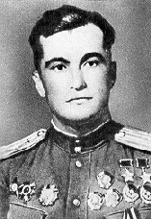
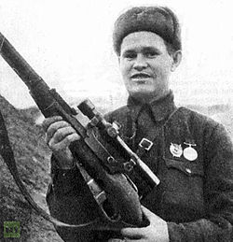
Героические подвиги защитников
волжской твердыни
Среди защитников города гремела слава о снайпере В. Г. Зайцеве, родом из Сибири.
В небе Сталинграда бесстрашно сражался татарин Амет-хан-Султан.

Slide 4
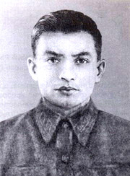
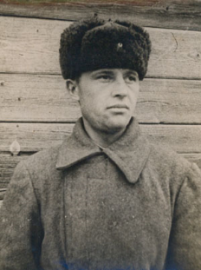
Артиллерист украинец В. Я. Болтенко, оставшись у орудия один, смело вступил в единоборство с 15 вражескими танками и одержал над ними победу.
Сержант-пулеметчик Х. Н. Нурадилов, уничтожил 920 фашистов, захватил 7 пулеметов противника и лично взял в плен 12

Slide 5
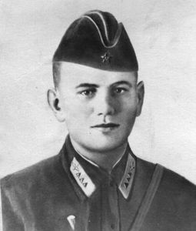
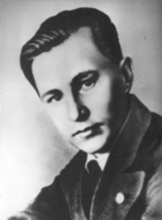
Летчик сержант В. А. Рогальский направил свой горящий самолет на скопление вражеской техники.
Связист М. М. Путилов и В.П.Титаев во время исправления повреждения телефонной линии были смертельно ранены. Теряя сознание, соединив зубами концы оборванного провода, они восстановили связь.

Slide 6
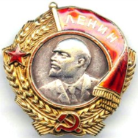
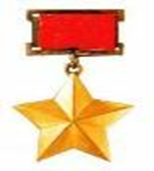
УКАЗ ПРЕЗИДИУМА ВЕРХОВНОГО СОВЕТА СССР О ВРУЧЕНИИ ГОРОДУ-ГЕРОЮ ВОЛГОГРАДУ ОРДЕНА ЛЕНИНА И МЕДАЛИ «ЗОЛОТАЯ ЗВЕЗДА»
За выдающиеся заслуги перед Родиной, мужество и героизм, проявленные трудящимися города Волгограда в борьбе с немецко-фашистскими захватчиками, и в ознаменование 20-летия победы советского народа в Великой Отечественной войне 1941-1945 гг. вручить городу-герою Волгограду, орден Ленина и медаль «Золотая Звезда». г.Москва, Кремль 8 мая 1965 г.

Slide 7
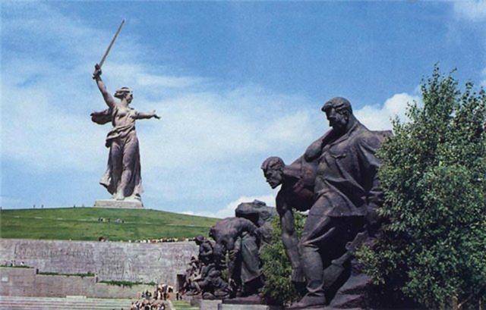
Мамаев курган- "главная высота России".

Slide 8
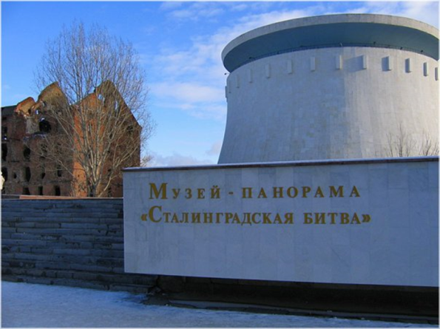
Музей-панорама "Сталинградская битва"

Slide 10
Интернет - ресурсы
http://forum.10divizia.ru/download/file.php?id=123&sid=c90f6768ccaf11c0a6e7d60dd677c351
http://waralbum.ru/show/32721.jpg
http://www.diclib.com/Russian_BSE/0271105483.jpg
http://pics2.pokazuha.ru/p442/7/y/7258143ay7.jpg
http://rnns.ru/uploads/posts/2009-11/1258368967_20.jpg
http://kolyan.net/uploads/posts/2009-05/1242071124_e-00045.jpg
http://pics.photographer.ru/pictures/41549.jpg
http://cdn.trinixy.ru/pics4/20111124/winter_war_27.jpg
http://waralbum.ru/show/12338.jpg
http://chukcha.net/uploads/posts/2013-05/thumbs/1369664769_29.jpg
http://n-europe.eu/sites/default/files/imagecache/480X340/geroi.jpg
http://s002.radikal.ru/i199/1009/97/d33a0f412901.jpg
http://img1.liveinternet.ru/images/attach/c/1/73/997/73997773_1.jpg
http://dlm3.meta.ua/pic/0/67/94/uHOOg9dKUu.jpg
http://www.orgcom.su/img/wwbg.jpg
http://img-fotki.yandex.ru/get/5905/svetlera.282/0_5b4b1_d8c3ff07_L.png орден
http://img-fotki.yandex.ru/get/6439/139440740.73/0_a17a9_1ab82e09_XS.png орден
http://img-fotki.yandex.ru/get/6426/139440740.78/0_a47d8_ae0cdbb2_XS.png лента

